Slide 1
Maestría en Epidemiología Aplicada a la Gerencia de la Salud Pública II Promoción Taller de tesis I
Profesor: María Gabriela Sirias Pérez
dra.mgsirias@outlook.com

Slide 2
Agenda del día
Programa TALLER DE TESIS I
Presentación de los participantes
Presentación del tema de investigación
REGLAMENTO DE TFG

Slide 3
Partes del Trabajo Final de Graduación (TFG)
Presentación
Desarrollo
Parte Final
_Portada y documento de refrendo de aprobación
_Agradecimientos
_Resumen
_Índice
_Lista de cuadros
_Lista de figuras
_Lista de abreviaturas
_Bibliografía
_Apéndice o anexos
_Capítulo I. Planteamiento de la Investigación.
_Capítulo II. Marco Teórico.
_Capítulo III. Contexto institucional: se hace una caracterización de la organización, del contexto socioeconómico y de los aspectos legales del objeto de estudio.
_Capítulo IV. Análisis de Resultados.
_Capítulo V. Propuesta de Acción.
_Capítulo VI. Conclusiones y Recomendaciones.
Consejo Académico ICAP (20 de octubre de 2020), Reglamento de Trabajos Finales de Graduación de los Programas de Posgrado del ICAP, Instituto Centroamericano de Administración Pública, p. 12-13

Slide 4
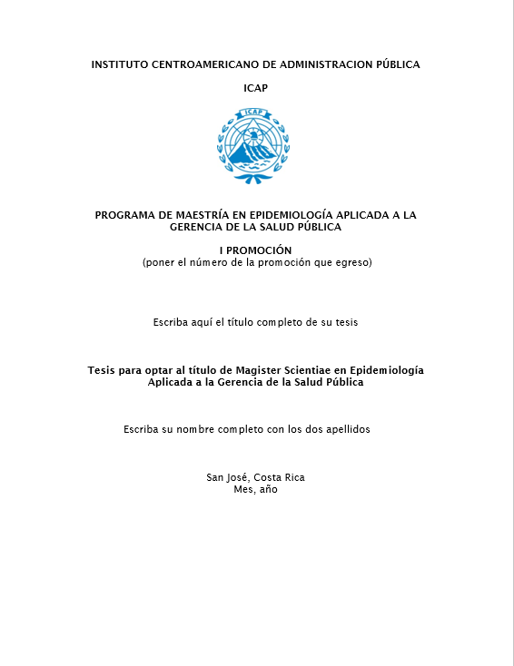

Slide 5
Capítulo I. Planteamiento de la Investigación
1.1. Antecedentes de la investigación
1.2. El problema de investigación
1.3. Justificación
1.4. Objetivos
1.5. Diseño metodológico de la investigación: hipótesis o preguntas de investigación, operacionalización de variables o categorías de análisis, métodos y técnicas de recolección de información, fases de investigación.
Epistemología
Ubicación temporal y espacial
La realidad del estudio
Niveles de análisis

Slide 6
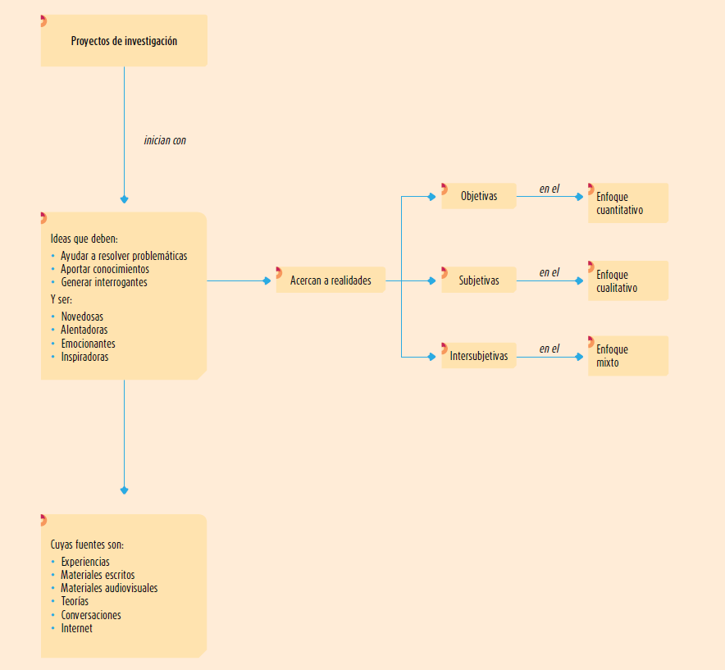
Hernández R., Fernández C. y Baptista, M. (2014). Metodología de la Investigación (6ta edición), Capítulo 2, p. 56-57

Slide 7
“…cuando una persona concibe una idea de investigación, debe familiarizarse con el campo de conocimiento en el que se ubica la idea”.
Hernández R., Fernández C. y Baptista, M. (2014). Metodología de la Investigación (6ta edición), Capítulo 2, p. 58-59

Slide 8
Edificando el problema de investigación
Generalidades de la investigación.
Abordaje epistemológico de la propuesta de investigación.
La realidad de estudio.
Ubicación temporal y espacial.
Niveles de análisis.
Hernández R., Fernández C. y Baptista, M. (2014). Metodología de la Investigación (6ta edición), p. 24-25.

Slide 9
Enfoques de la investigación
Enfoque cuantitativo.
Enfoque cualitativo.
Enfoque mixto.

Slide 10
Comentarios

